Slide 1
Муниципальное дошкольное образовательное учреждение Центр Развития ребенка детский сад № 13
СВЯЗЬ ДЕТСКОГО САДА
С СОЦИУМОМ
Воспитатели: Суворова Н.В.
Румянцева Е.К.

Slide 2
Одним из принципов ФГОС ДО является: приобщение детей к социокультурным нормам, традициям семьи, общества и государства.
Детский сад для ребенка – это маленький мир, потому что здесь дети знакомятся с различными видами деятельности человека: образование, культура, медицина, физкультура и спорт, общественные организации. Чтобы наши дети, входящие в этот мир, стали уверенными, умными, добрыми и успешными, Чтобы они смогли найти свое место в жизни и реализовать свой потенциал, смогли адаптироваться в мире людей, мы поставили перед собой такую задачу: познакомить детей с объектами социальной сферы, социумом ближайшего окружения.

Slide 3
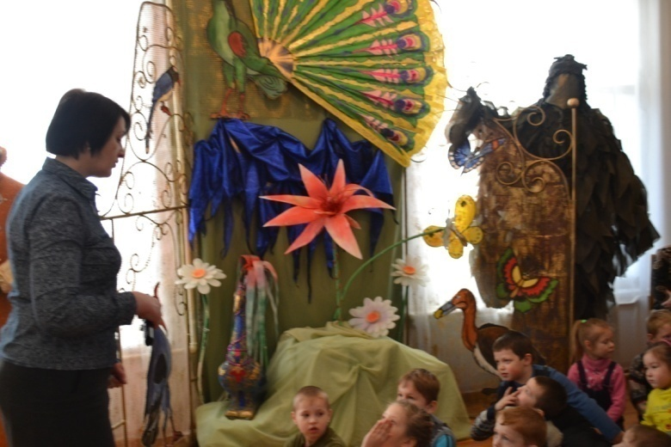
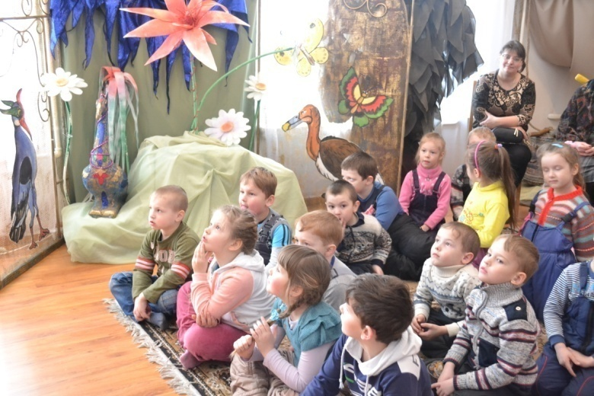
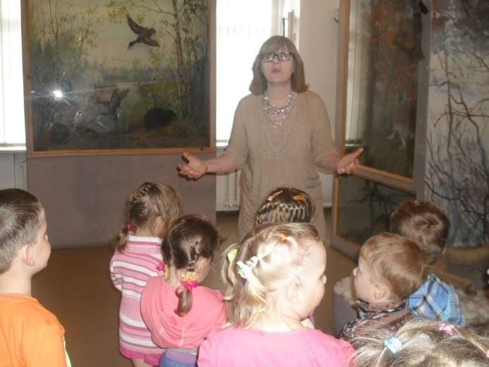
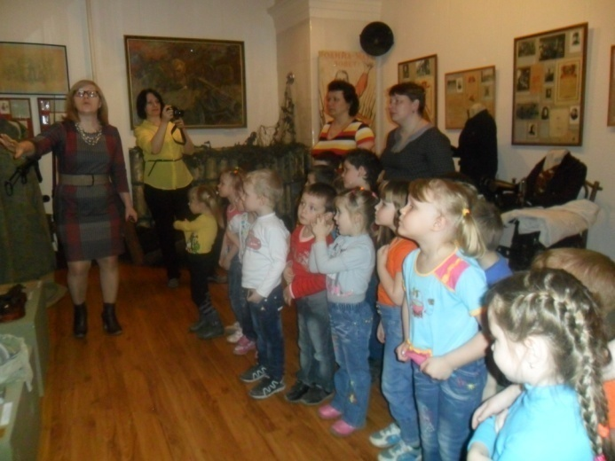
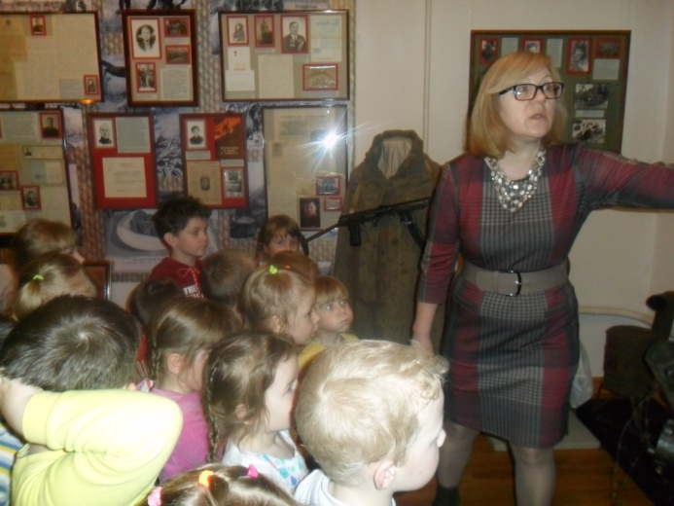
КРАЕВЕДЧЕСКИЙ МУЗЕЙ

Slide 4
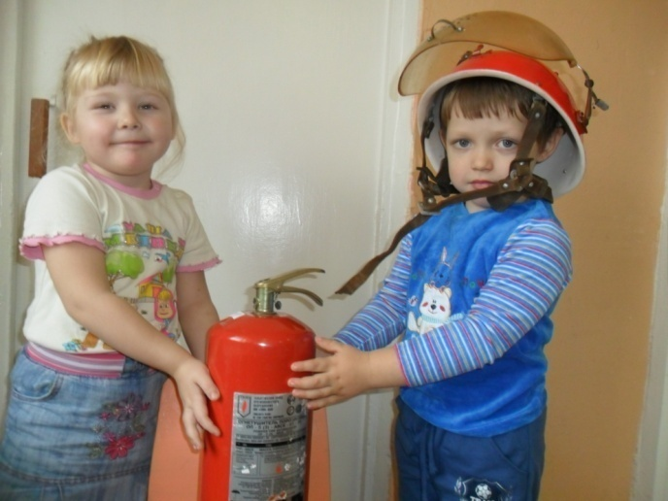
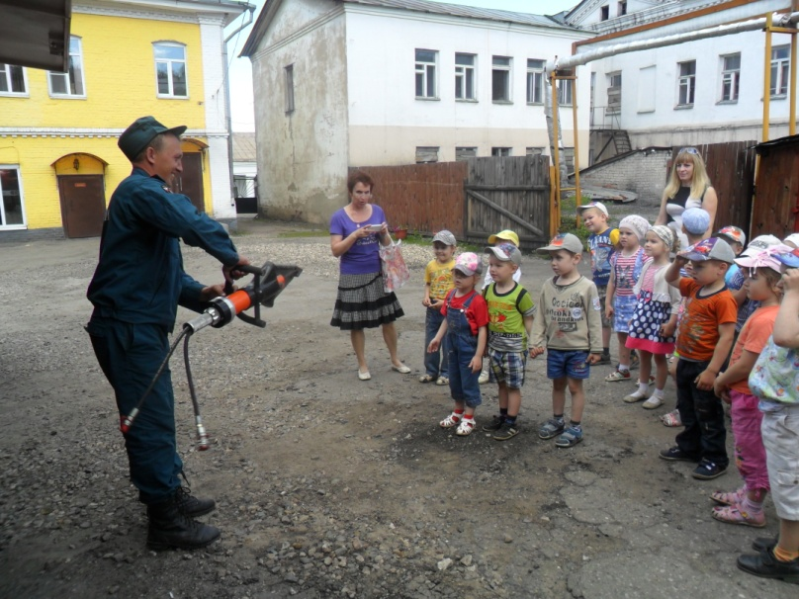
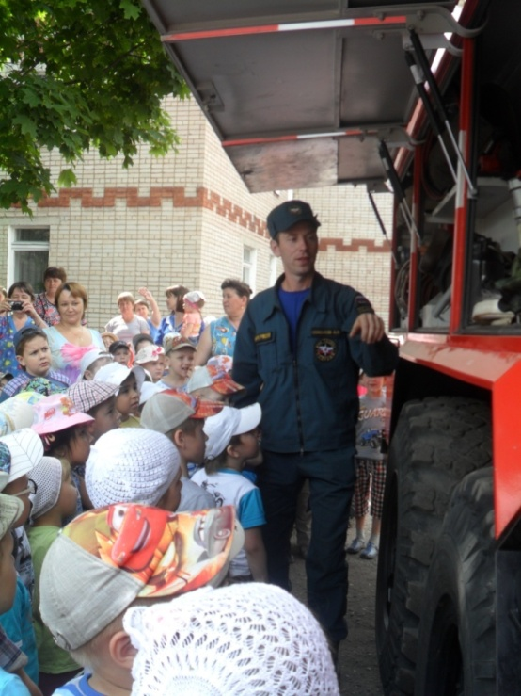
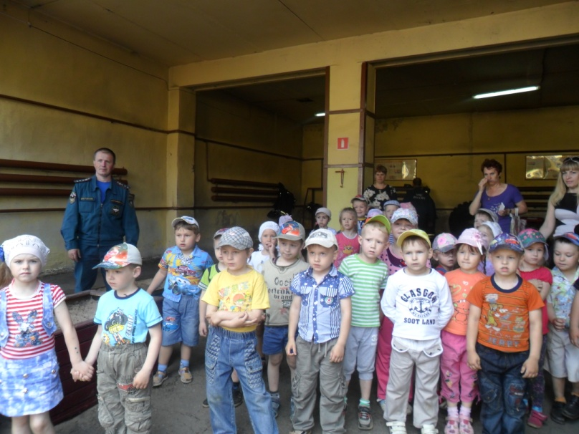
ПОЖАРНАЯ ЧАСТЬ

Slide 5
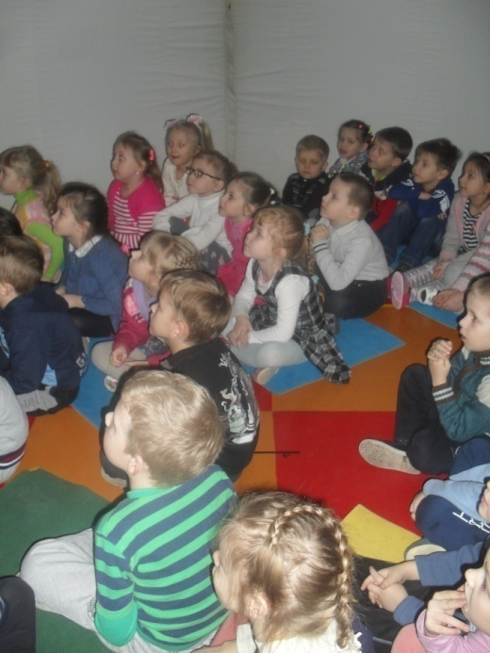
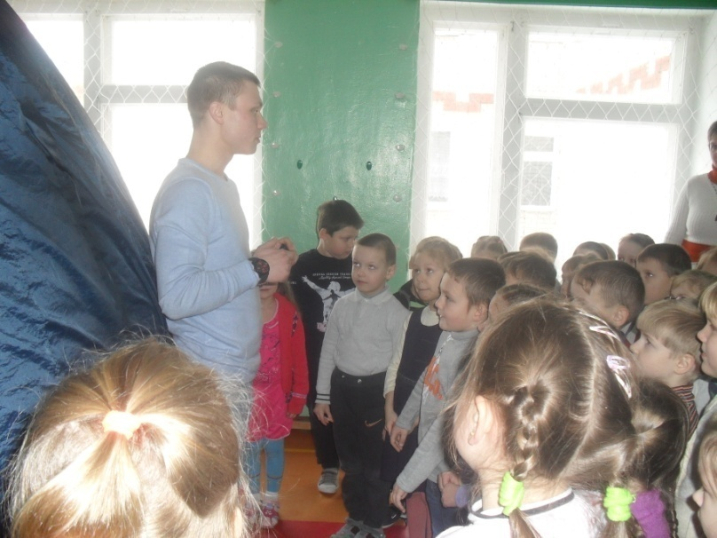
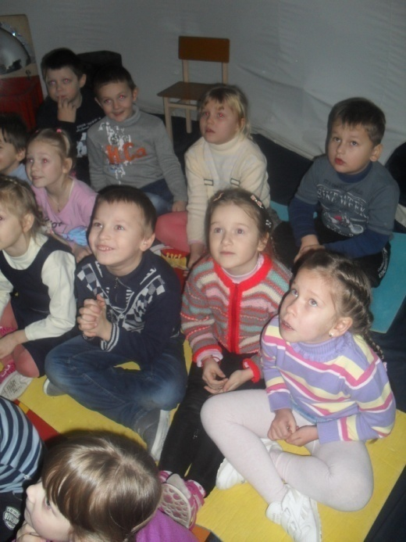
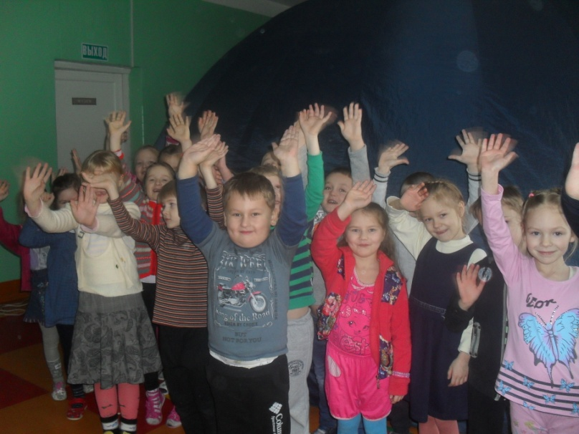
ПЛАНЕТАРИЙ

Slide 6
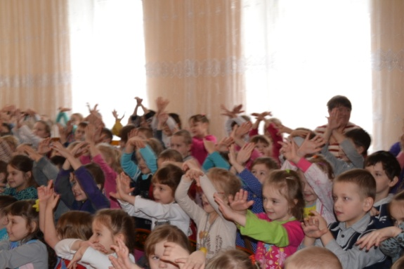
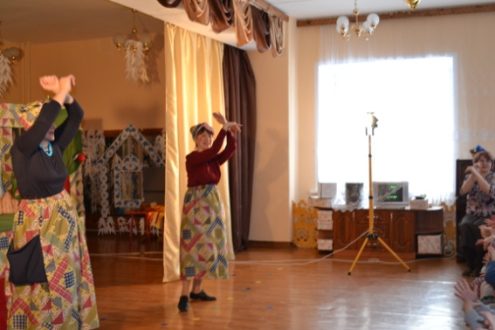
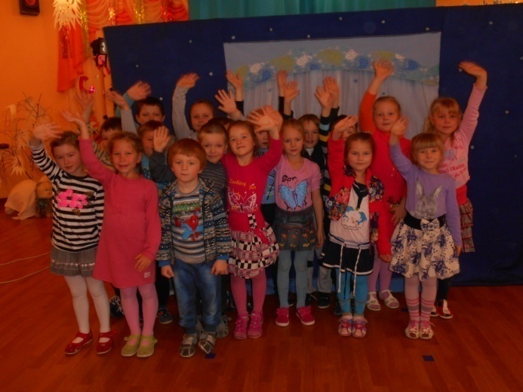
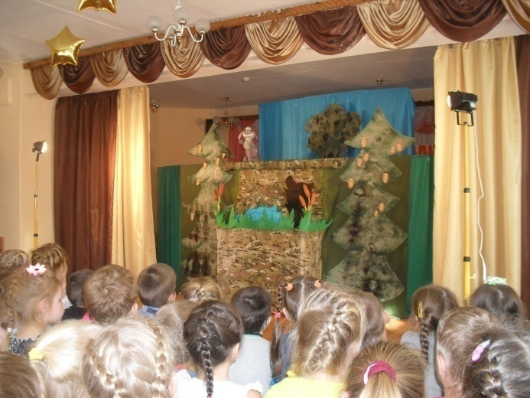
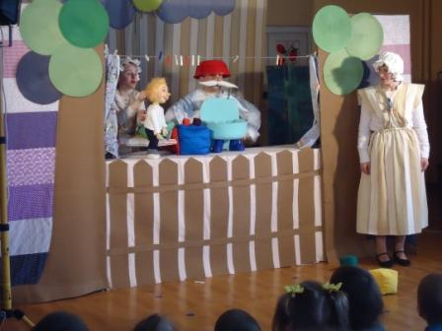
КУКОЛЬНЫЙ ТЕАТР города КОСТРОМЫ

Slide 7
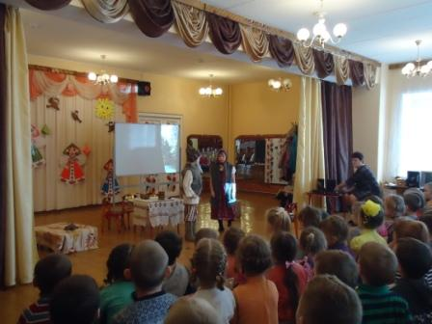
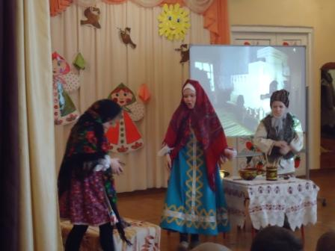
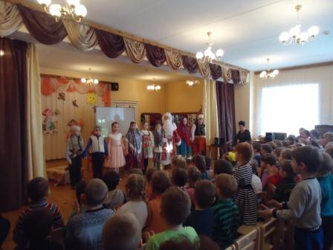
ГИМНАЗИЯ №1
Сказка
«МОРОЗКО»

Slide 8
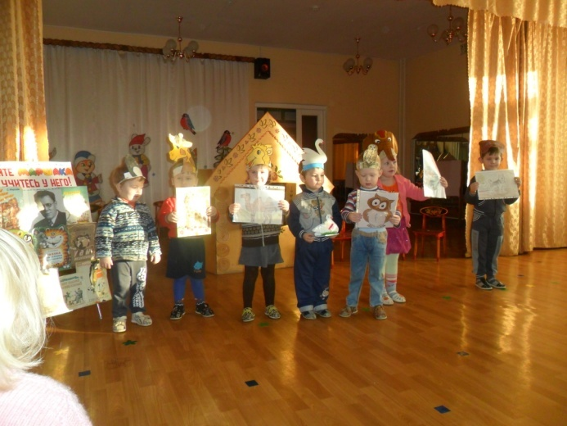
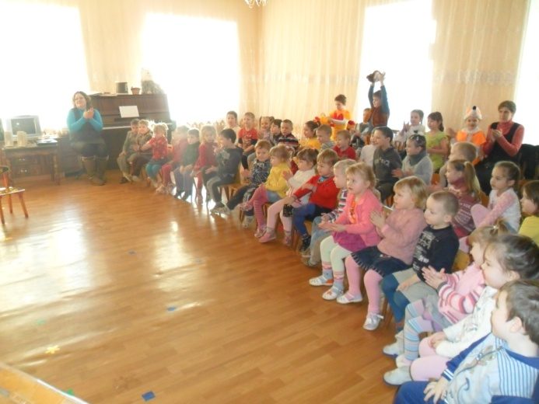
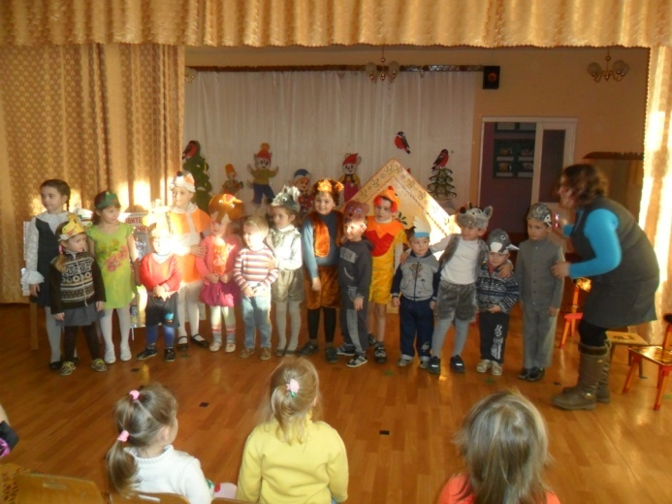
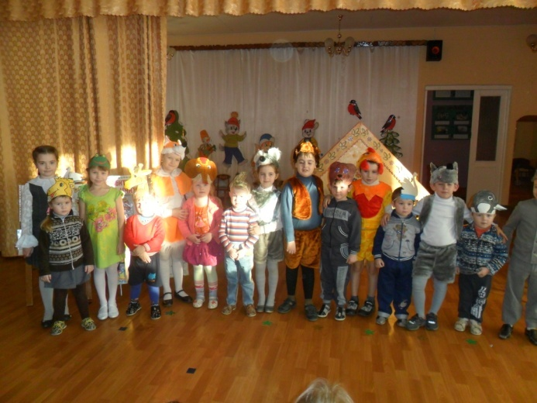
ЛИЦЕЙ №3

Slide 9
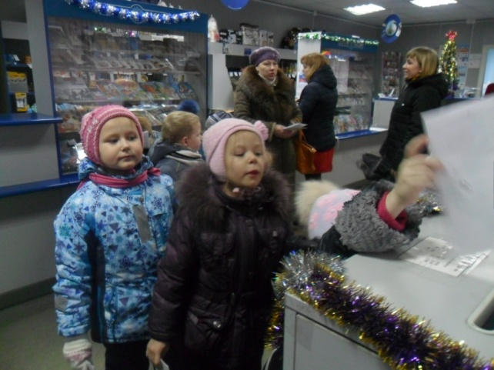
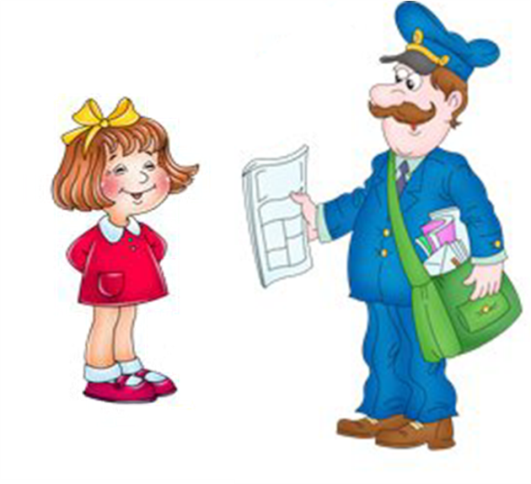
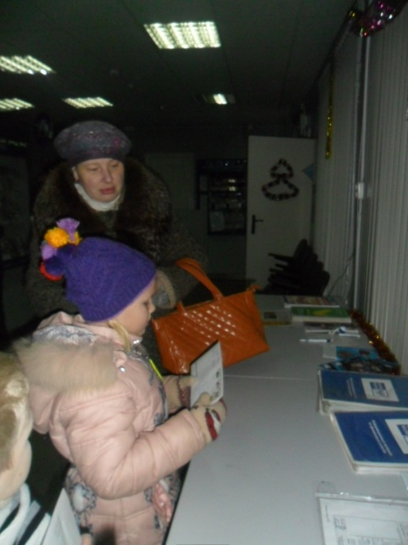
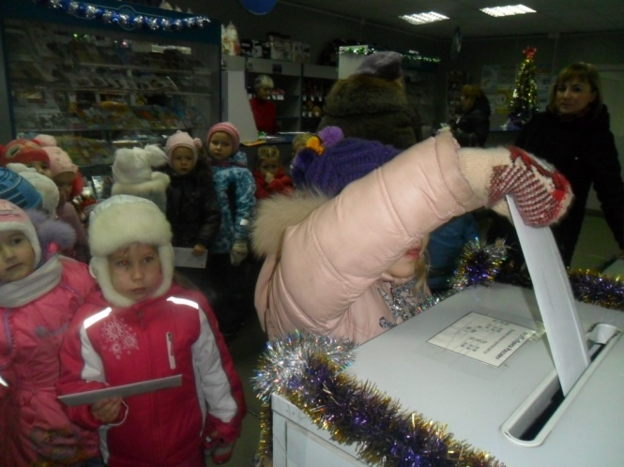
ПОЧТА

Slide 10
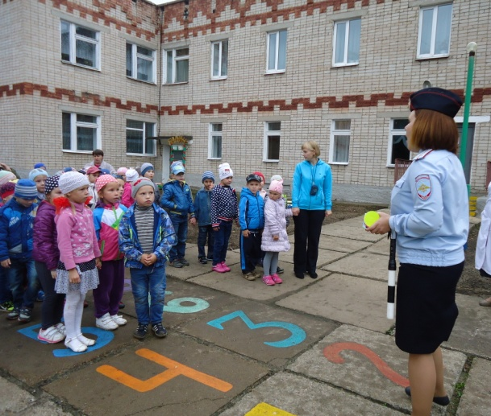
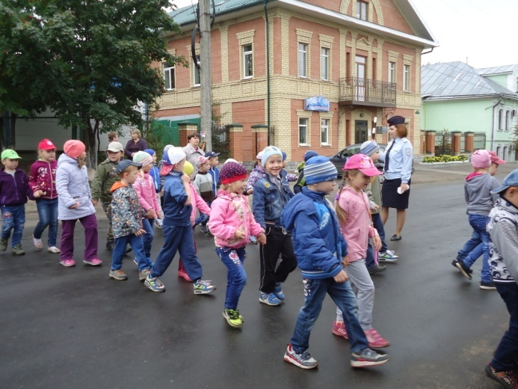
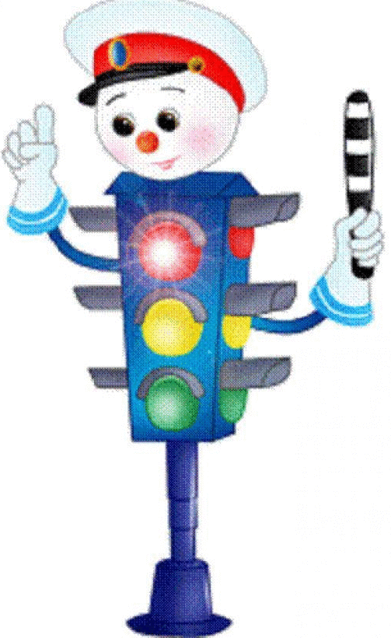
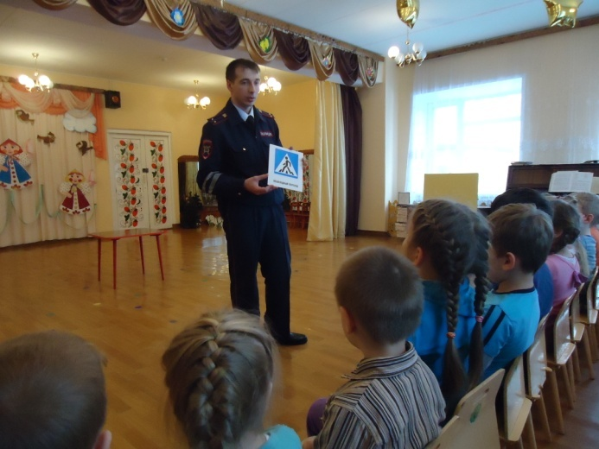
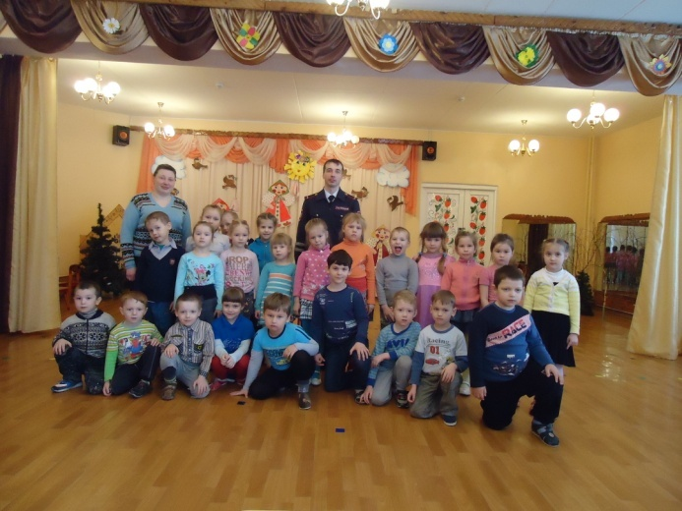
ГИБДД МО МВД «ГАЛИЧСКИЙ»

Slide 11
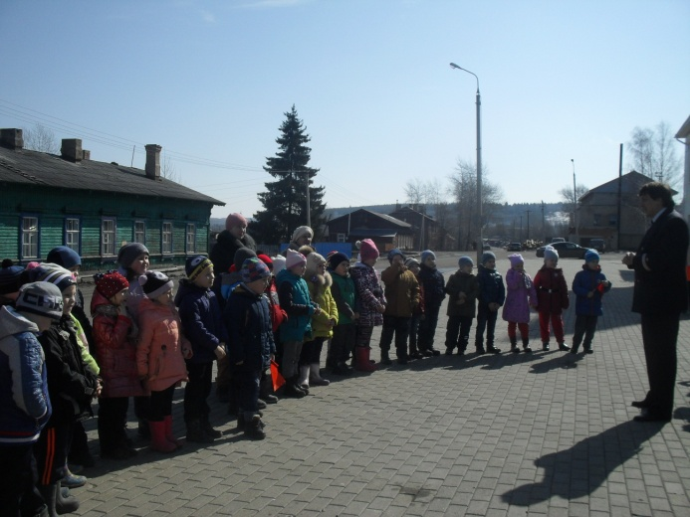
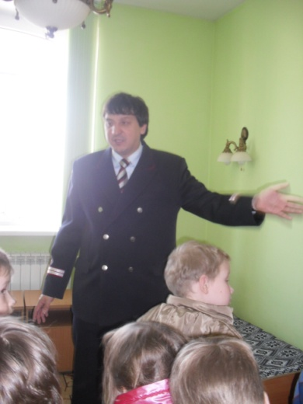
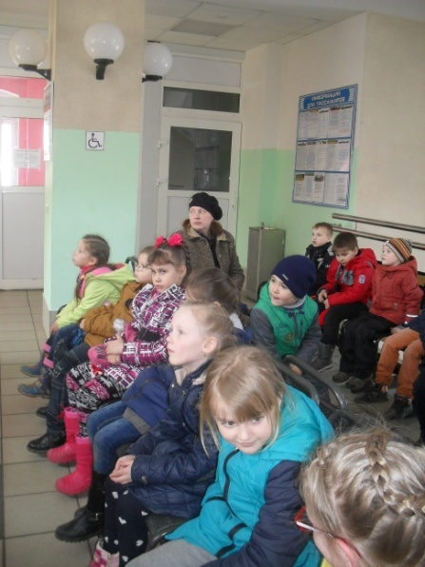
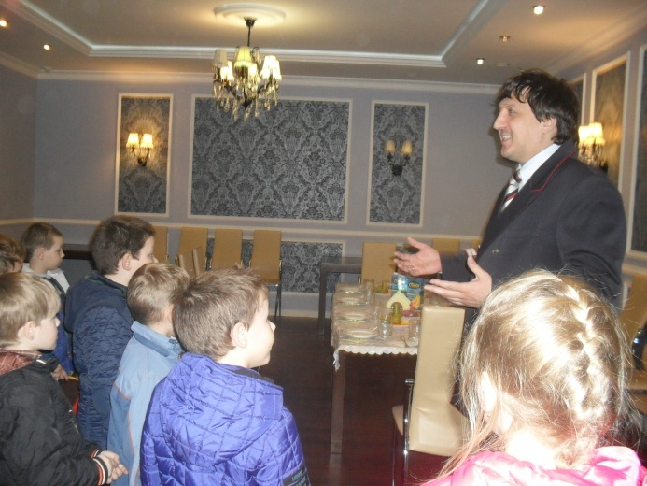
ЖЕЛЕЗНОДОРОЖНЫЙ ВОКЗАЛ

Slide 12
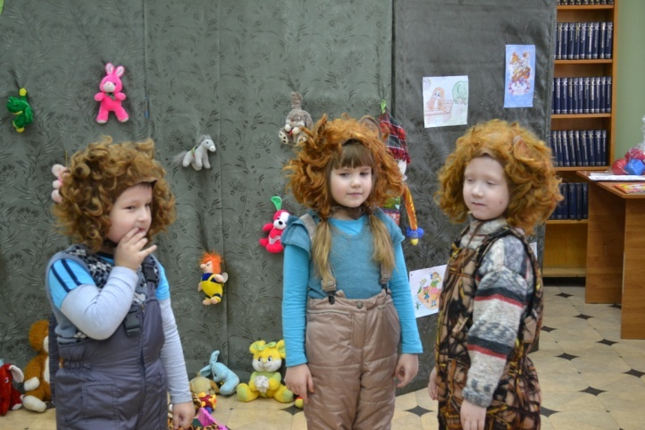
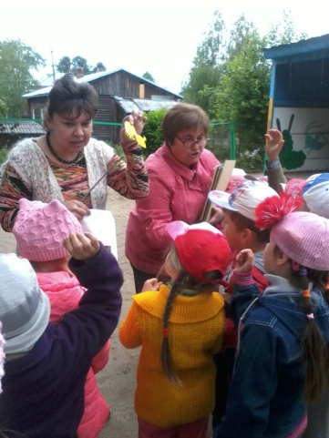
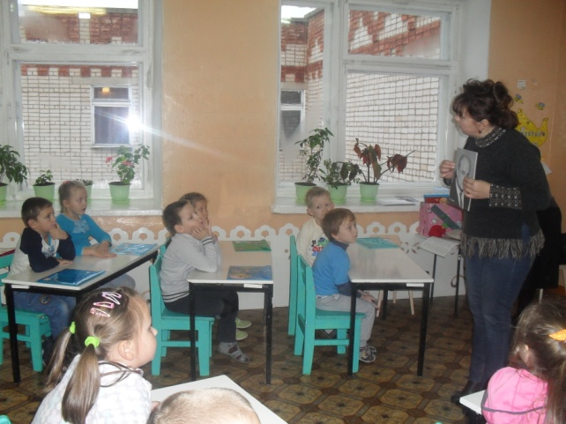
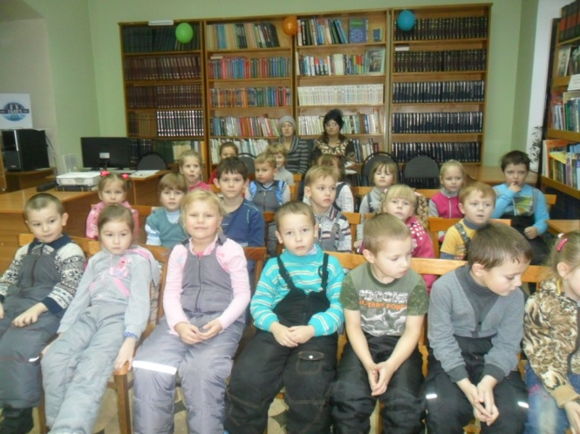
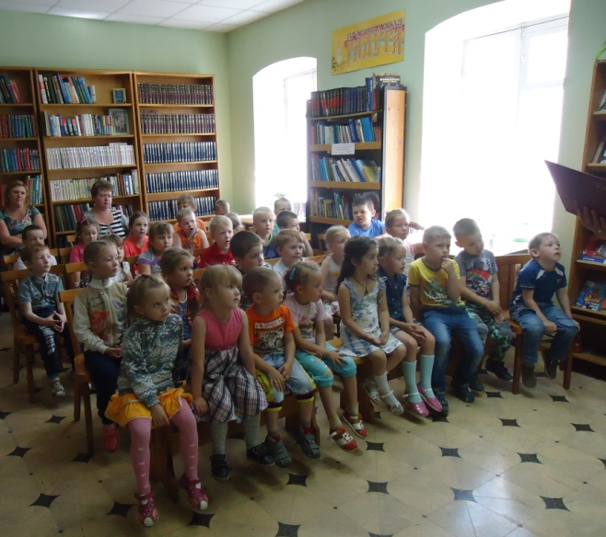
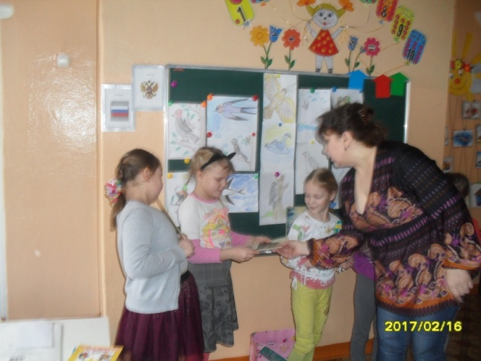
ДЕТСКАЯ БИБЛИОТЕКА им. Я.АКИМА

Slide 13
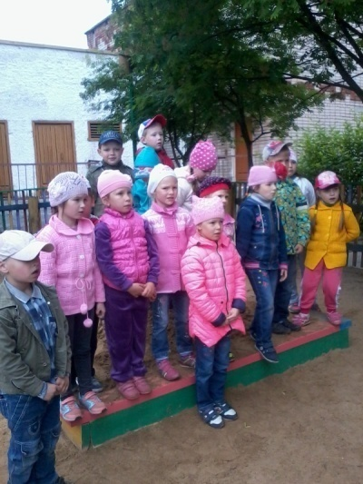
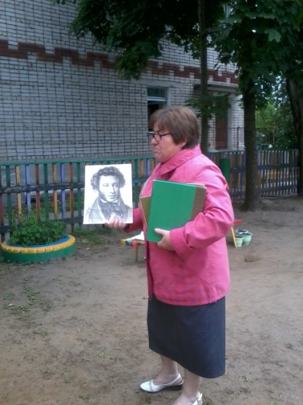
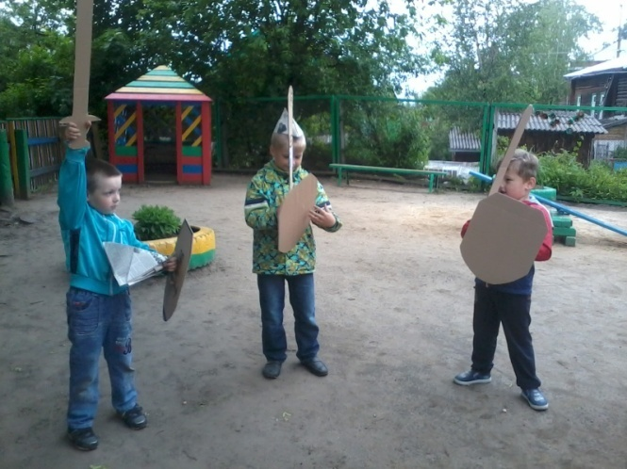
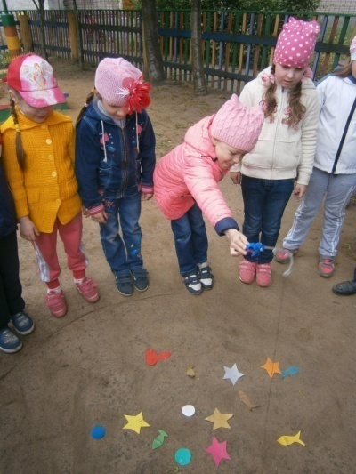
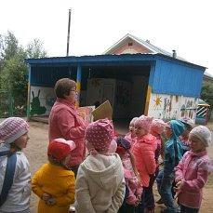
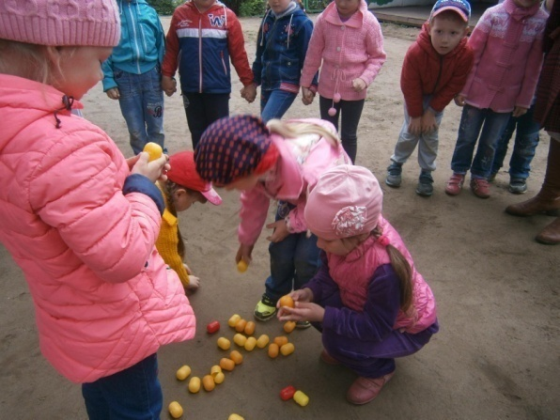
СКАЗКИ А.С. ПУШКИНА

Slide 14
КТО НЕ ЗНАЕТ МАШУ,
МАШУ – РАСТЕРЯШУ.

Slide 15
Я И УЛИЦА.

Slide 16
ЗАБАВНЫЕ ЗВЕРЯТА.

Slide 17
МЫ БОГАТЫРИ.

Slide 18
НАШИ ПТИЦЫ.

Slide 19
ДОБРЫЙ ВОЛШЕБНИК.

Slide 20
ВЕЖЛИВЫЕ СЛОВА.

Slide 21
СПАСИБО ЗА ВНИМАНИЕ

